Slide 1
CH 09
第9章
企业决策中的风险分析（不确定性、决策树与降险策略）
管理经济学
吴德庆 王保林 马月才（第7版）
五级精细化教学 · 随课本全景课件
- 第1节 风险的概念和衡量（确定/风险/不确定性、期望值与离散系数CV）
- 第2节 经济学关于风险的理论（三种风险态度、凹效用函数与边际效用递减）
- 第3节 降低风险的五大途径（回避/减少/承担/分散/转移套期保值）
- 第4节 在决策中如何考虑风险（风险调整贴现率RADR、多阶段决策树与敏感性分析）
- 第5节 不确定条件下的企业决策（最大最小收益MaxiMin与最小最大遗憾值法）
- 第6节 信息的搜集成本和价值（完全信息价值EVPI计算）
- 本章复习思考题与作业题精解（严格对标课本习题）

Slide 2
本章概览
【第9章】企业决策中的风险分析 知识架构与五层逻辑体系
01
02
03
04
01 风险测度与离散系数
02 风险态度与效用函数
03 降低风险五大路径
04 决策树与不确定准则
- 期望值 E(X) 测度中心加权趋势
- 标准差 σ 测度绝对偏离波动
- 离散系数 CV = σ / E(X)
- 跨项目相对风险水平比对
- 风险厌恶型：财富凹效用函数
- 边际效用递减解释购买保险
- 彩票与保险并存的效用拐点
- 风险中性 vs 风险爱好偏好
- 投资组合多样化分散非系统风险
- 期货市场套期保值对冲价格波动的转移
- 购买商业财产与责任保险
- 回避高危项目与预防减损
- 决策树逆向剪枝求解多阶段决策
- RADR 风险调整贴现率折现
- MaxiMin 保守悲观防守准则
- 完全信息价值 EVPI 预算上限
核心逻辑：将不确定性转化为可计算的概率风险，运用效用论、决策树与金融衍生品构筑企业立体抗风险安全网。
管理经济学（第7版·吴德庆）· 五级精细化教学课件
2

Slide 3
第1节
风险的概念和风险的衡量
严格区分确定性、风险与不确定性，掌握期望值、标准差与离散系数 CV 的统计量化方法。
第9章 企业决策中的风险分析 · 权威教材精细化教学架构

Slide 4
第1节 风险的概念和风险的衡量
一、确定性、风险与不确定性的严格界定
1. 决策环境的三重分类界定
2. 概率分布（Probability Distribution）的统计属性
（1）确定性条件（Certainty）：决策环境完全明确，每个备选方案只产生唯一确定的必然客观结果（发生概率为 1.0）。
（2）风险条件（Risk）：未来可能出现多种自然状态，且每种自然状态发生的客观概率 Pᵢ 是已知的或可通过大数定律精确估计的。
（3）不确定性条件（Uncertainty）：未来可能发生的结果与各种状态出现的客观概率完全未知（奈特不确定性，如突发技术颠覆）。
（1）非负性公理：每一个自然状态发生的概率满足 0 ≤ Pᵢ ≤ 1。
（2）完备性公理：所有互斥且穷尽的可能自然状态概率之和严格等于 1，即 ∑ⁿ Pᵢ = 1.0。
★ 核心要点：将未知的不确定性转化为已知概率的风险分布，是科学决策分析的核心起点。
管理经济学（第7版·吴德庆）· 五级精细化教学课件
4

Slide 5
第1节 风险的概念和风险的衡量
二、风险衡量的三大核心统计量与例9-1/9-2
1. 期望值、方差与标准差的计算公式
2. 离散系数（CV）与跨项目风险比对（例9-1/9-2）
（1）期望收益值（Expected Value）：E(X) = ∑ⁿ Pᵢ Xᵢ (加权平均预期收益水平)
（2）方差（Variance）：σ² = ∑ⁿ Pᵢ [Xᵢ - E(X)]² (衡量实际收益偏离期望值的离散程度)
（3）标准差（Standard Deviation）：σ = √(σ²) (测度项目收益的绝对波动风险范围)
（1）离散系数公式：CV = (σ) / (E(X)) (测度每单位期望收益所承担的相对风险大小！)
（2）标准差失效场景：方案 A 期望收益 100万、标准差 20万 (CV=0.2)；方案 B 期望收益 500万、标准差 50万 (CV=0.1)。
（3）决策结论：虽然方案 B 标准差绝对值更大，但其相对离散系数 CV 仅为方案 A 的一半，故方案 B 相对风险显著更低！
★ 核心要点：离散系数 CV 克服了标准差在期望收益不同项目间无法直接比对的缺陷，是评估相对风险的最佳指标。
管理经济学（第7版·吴德庆）· 五级精细化教学课件
5

Slide 6
第2节
经济学关于风险的理论
解析对待风险的三种态度、财富效用曲线凹性机理，以及彩票与保险并存的心理学假说。
第9章 企业决策中的风险分析 · 权威教材精细化教学架构

Slide 7
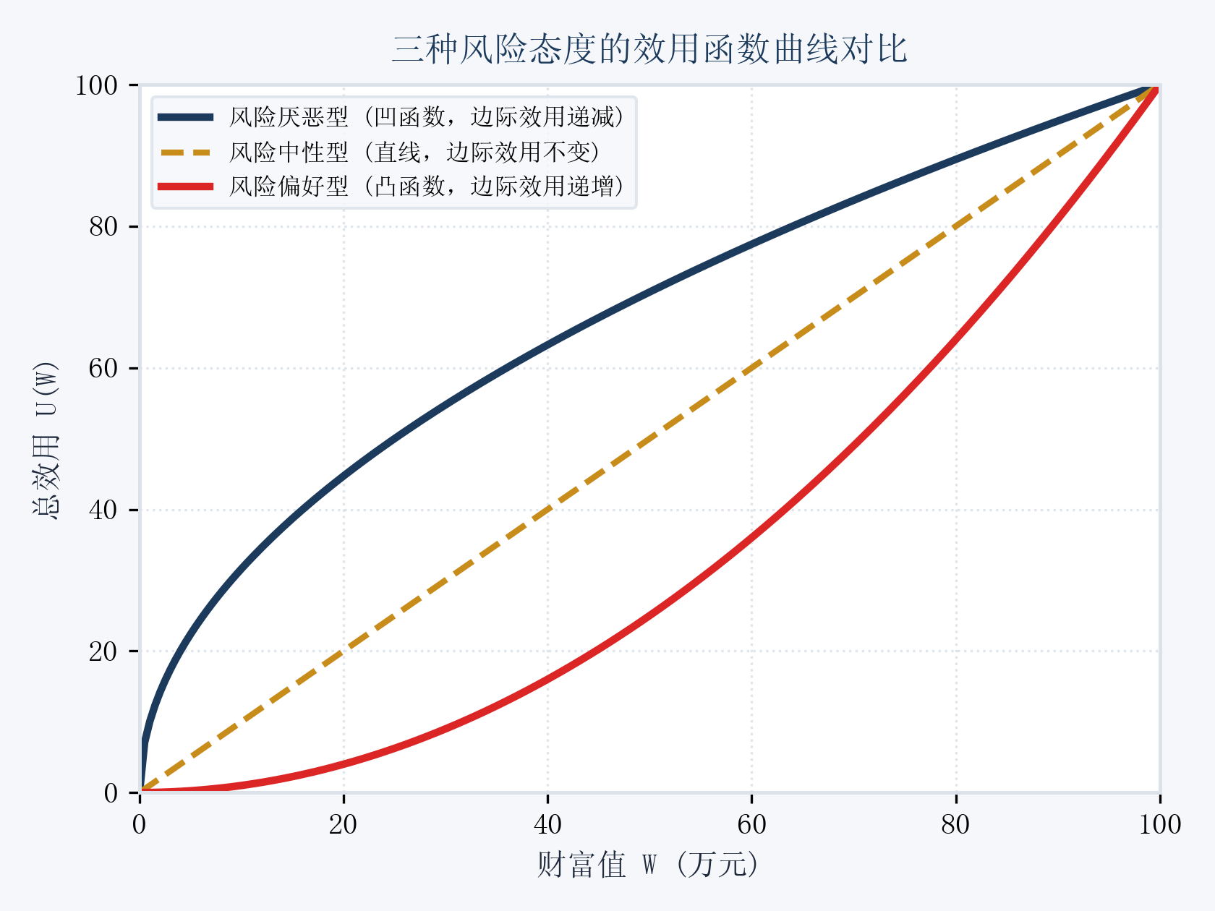
第2节 经济学关于风险的理论
一、效用理论与对待风险的三种态度
财富效用曲线形态与风险偏好分类
（1）风险厌恶型（Risk Averse / 多数理性人）：财富效用曲线凸向左上方（凹函数 U''(W) < 0）。财富边际效用递减，预期效用 E[U(W)] 小于期望财富的效用 U[E(W)]，愿意支付风险溢价购买保险！
（2）风险中性型（Risk Neutral）：财富效用函数为一条直线（U''(W) = 0）。只看期望收益率大小，完全不在乎波动方差。
（3）风险爱好型（Risk Loving）：财富效用曲线下凸（凸函数 U''(W) > 0）。财富边际效用递增，渴望不确定性暴富，热衷购买彩票和高杠杆投机。
（4）案例9-1 启示：同一人既买保险又买彩票——弗里德曼-萨维奇假说：在中等财富区间效用函数存在反转拐点。
★ 理论精要：边际效用递减是解释理性投资者要求风险溢价补偿与商业保险存在的微观心理基石。
管理经济学（第7版·吴德庆）· 五级精细化教学课件
7

Slide 8
第2节 经济学关于风险的理论
二、生活中的经济学 9-1：威慑违法犯罪的经济学模型
1. 违法犯罪的期望效用模型（贝克尔犯罪经济学）
2. 提高破案概率 (P) vs 加重惩罚力度 (F) 的威慑权衡
（1）违法者的期望收益模型：E[U] = (1 - P) · U(W + G) + P · U(W - F)
（2）参数解析：W 为原始财富，G 为违法所得收益，P 为被抓捕查处概率，F 为法定严惩罚金或刑期折算损失。
（3）理性人犯罪条件：当且仅当违法的预期效用 E[U] 显著大于守法收益 U(W) 时，违法行为才会发生。
（1）针对风险厌恶型犯罪者：加重惩罚力度 F 的威慑效果呈非线性加速放大（因严惩落入极低效用区间）。
（2）针对风险爱好型犯罪者（亡命徒）：提高被抓捕查处概率 P 的威慑效果远大于加重刑罚（严密法网消除侥幸心理）。
（3）政策建议：构建'天网工程+严刑峻法+违法收益全额没收'的立体威慑闭环。
★ 核心要点：法律与合规监管的威慑本质是通过改变潜在违法者的概率分布与收益惩罚结构，引导其理性选择守法。
管理经济学（第7版·吴德庆）· 五级精细化教学课件
8

Slide 9
第2节 经济学关于风险的理论
三、圣彼得堡悖论与风险溢价（Risk Premium）测算
1. 圣彼得堡悖论（St. Petersburg Paradox）
2. 风险溢价（Risk Premium, RP）与确定性等价值（CE）
（1）无限期望收益赌局：掷硬币连续出现正面第 n 次获得 2ⁿ 元，期望货币收益 E(X) = ∑ (1/2)ⁿ · 2ⁿ = ∞ （无穷大！）。
（2）现实行为悖论：理性人最多只愿意支付 20~30 元入场费，彻底推翻了传统'期望货币收益决定行为'的假说。
（3）伯努利破解：引入对数效用函数 U(W) = ln W，边际效用递减使期望效用收敛为有限值。
（1）确定性等价值 (CE)：使 U(CE) = E[U(W)] 时的确切无风险财富值。
（2）风险溢价公式：RP = E(W) - CE (风险厌恶者为了消除不确定性所自愿放弃的期望财富差额，正是商业保险费的定价上限！)
★ 核心要点：风险溢价量化了风险厌恶者的避险心理成本，是现代保险精算与资产定价的微观理论内核。
管理经济学（第7版·吴德庆）· 五级精细化教学课件
9

Slide 10
第3节
降低风险的途径（Risk Reduction）
系统剖析企业降低与管理风险的五大经典途径：回避、减少、承担、分散与转移套期保值。
第9章 企业决策中的风险分析 · 权威教材精细化教学架构

Slide 11
第3节 降低风险的途径
一、企业降低与管理风险的五大经典途径全景细分
1. 回避与预防减少风险
2. 自主承担与组合分散
3. 金融对冲与契约转移
（1）回避风险（Avoidance）：彻底放弃高风险业务或退出不可控市场（如放弃政局动荡国家的海外直接投资）。
（2）减少风险（Reduction）：通过严格安全生产规范、消防质检与防错设计，降低事故发生概率与损失严重度。
（3）承担风险（Retention）：建立内部风险准备金与自保基金，自主消化可承受的日常轻微损失。
（4）分散风险（Diversification）：马科维茨投资组合理论：资产间非完全正相关时，组合多样化可彻底消除非系统性特有风险！
（5）转移风险（Transfer）：① 购买商业财产责任险；② 利用商品与外汇期货期权套期保值（Hedging）锁定原材料采购进价与汇率；③ 业务外包与履约担保。
★ 核心要点：五大降险工具构成了现代企业全面风险管理（ERM）的立体防御护城河体系。
管理经济学（第7版·吴德庆）· 五级精细化教学课件
11

Slide 12
第3节 降低风险的途径
二、期货市场套期保值（Hedging）与国航油对冲案例
1. 买入套期保值（Long Hedge）对冲锁价机制
2. 案例9-2：航空公司航油套保的经验与教训
（1）适用主体：铜加工、大豆压榨、航空公司等面临原材料价格暴涨风险的制造与运输企业。
（2）对冲操作：在现货市场计划未来采购的同时，在期货市场上买入等量同品种期货合约建仓。
（3）对冲效果：未来若现货价格暴涨遭受采购损失，期货市场的多头暴利恰好全额抵消现货亏损，将综合采购成本锁定在预期水平！
（1）成功经验：西南航空通过长期锁定低位航油期权，在油价暴涨周期中连续多年盈利领跑全球航空业。
（2）失败警示（东航国航结构化衍生品）：在衍生品设计中若叠加复杂单边投机杠杆，一旦油价反向暴跌将产生巨额衍生品亏损；必须坚持纯套保与风险中性！
★ 核心要点：金融套期保值是企业平抑大宗原材料价格剧烈波动的防弹衣，严禁将套保异化为单边金融投机。
管理经济学（第7版·吴德庆）· 五级精细化教学课件
12

Slide 13
第4节
在决策中如何考虑风险
掌握风险调整贴现率法 RADR、多阶段决策树逆向归纳剪枝法，以及敏感性分析。
第9章 企业决策中的风险分析 · 权威教材精细化教学架构

Slide 14
第4节 在决策中如何考虑风险
一、风险调整贴现率法（RADR）模型与例9-3~9-5
1. 风险调整贴现率法（RADR）基本原理
2. 肯定当量系数法（Certainty Equivalent Method）对比
（1）模型核心理念：对于风险程度高于正常水平的项目，在折现时采用更高的贴现率 k，从而对高风险项目提出更苛刻的盈利要求。
（2）贴现率风险拆解：k = Rf + b · CV (Rf: 无风险收益率, b: 风险报酬斜率系数, CV: 离散系数)
（3）风险净现值公式：NPV = ∑ⁿ (NCFₜ) / ((1 + k)ᵗ) - C₀
（1）调整分子现金流：将未来不确定的风险现金流乘以肯定当量系数 αₜ (0 < αₜ ≤ 1)，转化为完全确定的等价值现金流。
（2）公式：NPV = ∑ⁿ (αₜ NCFₜ) / ((1 + Rf)ᵗ) - C₀ (直接采用无风险收益率 Rf 折现！)
★ 核心要点：RADR 法操作简便且与现代资本资产定价 CAPM 体系无缝衔接，是企业投资项目风险折现的行业标准。
管理经济学（第7版·吴德庆）· 五级精细化教学课件
14

Slide 15
第4节 在决策中如何考虑风险
二、多阶段决策树（Decision Tree）与逆向归纳剪枝（例9-6）
1. 决策树四大构成要素
2. 逆向归纳剪枝算法（例9-6 实战演算）
（1）决策节点（□ 方框）：代表决策者在此处必须做出主观选择（如建大厂 vs 建小厂）。
（2）状态机会节点（○ 圆圈）：代表未来可能发生的客观自然状态（如畅销 70%、滞销 30%）。
（3）方案枝与概率枝（分支线）：标明方案名称及对应自然状态发生的客观概率。
（4）结果端点（末端收益值）：记录特定路径组合下的最终净现值 NPV 或净现金收益。
（1）从右向左逆向推算：首先计算各机会节点的期望收益值 E = ∑ Pᵢ · NPVᵢ。
（2）在决策节点做出最优抉择：比较各方案枝的期望值，选取期望值最大（或损失最小）的方案枝保留。
（3）对劣势方案实施剪枝（// 划线淘汰）：淘汰被剪掉的分支，逐级倒推得出初始起点的最优序列决策路径。
★ 核心要点：决策树模型将复杂的多阶段动态不确定决策化繁为简，是企业进行战略性产能扩张与研发立项的强力图解算法。
管理经济学（第7版·吴德庆）· 五级精细化教学课件
15

Slide 16
第4节 在决策中如何考虑风险
三、敏感性分析（Sensitivity Analysis）与临界安全边界
1. 敏感性分析基本工作步骤
2. 临界安全边界测算（例9-7）
（1）设定基准方案预测：在正常基准假设下计算项目的基准净现值 NPV₀。
（2）单因素单向扰动测试：保持其他变量不变，分别让产品单价 P、销售量 Q、初始投资 C₀、单位变动成本 V 上浮或下滑 10%~20%。
（3）计算敏感度系数（Sensitivity Coefficient）：S = (Δ NPV / NPV₀) / (Δ X / X₀)（S 绝对值越大，表明该因素越敏感、是头号监控风险源！）。
（1）临界值（Break-even Value）：使项目 NPV 恰好降为 0 时的自变量极限恶化边界值。
（2）管理决策价值：若单价只需下跌 4% 项目就会由盈转亏，说明项目价格安全裕度极窄，必须严密防范价格战风险。
★ 核心要点：敏感性分析精准识别出决定项目生死成败的'阿喀琉斯之踵'，为企业编制应急风险预案提供靶向聚焦。
管理经济学（第7版·吴德庆）· 五级精细化教学课件
16

Slide 17
第5 & 6节
不确定性决策准则与完全信息价值（EVPI）
掌握完全不确定下的最大最小收益法、最小最大遗憾值法，以及完全信息价值 EVPI 计算。
第9章 企业决策中的风险分析 · 权威教材精细化教学架构

Slide 18
第5节 不确定条件下的企业决策
一、完全不确定性决策准则（例9-8/9-9）
1. 最大最小收益决策法（MaxiMin / 悲观保守准则，例9-8）
2. 最小最大遗憾值决策法（MiniMax Regret / 萨维奇准则，例9-9）
（1）决策逻辑：假定大自然总是与企业作对，选择最坏情况中最好的方案（保底防守思维）。
（2）实施步骤：① 找出每个方案在最恶劣自然状态下的最小收益（Min Payoff）；② 在这些最差结果中挑选最大者（Max of Mins）。
（3）适用场景：初创企业、资金链脆弱、抗风险能力极差的保守型决策者。
（1）后悔值（遗憾值）定义：在某种自然状态下，最优方案的收益与实际选择方案收益之间的差额（Regret = Payoff_max - Payoff_actual）。
（2）实施步骤：① 构建遗憾值矩阵；② 找出每个方案面临的最大可能遗憾；③ 挑选最大遗憾最小的方案（Min of Max Regrets）。
（3）经济学魅力：在追求收益与防范极端痛悔之间寻求最佳心理平衡。
★ 核心要点：不确定性决策准则为在毫无历史概率数据的黑天鹅极端环境下做出稳健决策提供了理性工具。
管理经济学（第7版·吴德庆）· 五级精细化教学课件
18

Slide 19
第6节 信息的搜集成本和价值
一、完全信息价值（EVPI）计算与市场调研预算评估
1. 完全信息价值（EVPI）的经济学定义
2. 企业商业实务应用（市场调研最高出价边界）
（1）概念界定：掌握 100% 准确预测未来市场状态的完全信息所能为企业带来的期望净收益增量。
（2）计算公式：EVPI = 完全信息下的期望收益 (EPPI) - 无信息时的最大期望收益 (EMV_max)
（3）完全信息期望收益 (EPPI)：EPPI = ∑ Pᵢ × (该状态下的最大可能收益)
（1）调研费用预算天花板：企业在雇佣专业咨询机构或购买商业情报时，所支付的全部费用绝不能超过该项目的 EVPI 上限！
（2）信息搜集的边际成本与边际价值平衡：当且仅当搜集信息的边际价值大于搜集信息的边际成本时，开展深入市场调研才是划算的。
★ 核心要点：信息具有实实在在的经济价值，EVPI 为企业商业情报与大数据采购设立了严谨的资本预算底线。
管理经济学（第7版·吴德庆）· 五级精细化教学课件
19

Slide 20
第6节 信息的搜集成本和价值
二、蒙特卡洛随机模拟法（Monte Carlo）在风险管理中的应用
1. 蒙特卡洛计算机模拟基本原理
2. 蒙特卡洛模拟对重大企业战略投资的价值
（1）破除静态单点假定：现实中销量、单价、原材料成本、折旧均是连续随机波动的概率分布变量。
（2）计算机随机抽样迭代：利用计算机生成 10000 次以上随机抽样试验，模拟全部可能组合下的项目 NPV 分布。
（3）输出全息风险概率分布图：直接计算得出项目出现亏损（NPV < 0）的精确累积失败概率（如 12.4%）。
（1）量化极端尾部风险（Tail Risk）：精准识别发生破产危机的 1% 极小概率但灾难性场景。
（2）助力高管战略拍板：直观呈现期望 NPV 与 95% 置信区间收益带，大幅提升战略决策信心与风险穿透力。
★ 核心要点：蒙特卡洛模拟将大数据算力引入风险管理，是现代跨国集团与投行评估超级项目的最高标配。
管理经济学（第7版·吴德庆）· 五级精细化教学课件
20

Slide 21
本章复习
【第9章】企业决策中的风险分析 全章核心要点串讲与决策指南
风险测度与离散系数
风险偏好与效用函数
降低风险五大途径
决策树与不确定准则
- 期望值 E(X) 衡量投资项目中心收益
- 标准差 σ 衡量绝对偏离波动风险
- 离散系数 CV = σ / E(X) 测度相对风险
- 确定/风险/不确定性的严格分界
- 风险厌恶型财富凹效用函数 U''(W)<0
- 边际效用递减解释保险存在理由
- 风险中性只认收益，风险爱好追逐波动
- 弗里德曼假说解释彩票与保险并存
- 投资组合多样化消除非系统风险
- 期货期权套期保值锁定经营成本
- 购买商业保险转移重大财产损失
- 回避高危业务与规范预防减损
- 决策树逆向剪枝求解多阶段动态决策
- RADR 风险加权折现率科学贴现
- MaxiMin 与最小最大遗憾值稳健准则
- EVPI 设定市场调研费用最高预算上限
★ 战略结语：风险是商业世界的客观伴生品，卓越的管理不是盲目规避风险，而是精准测度风险、智慧对冲风险并享受风险承担带来的超额溢价。
管理经济学（第7版·吴德庆）· 五级精细化教学课件
21

Slide 22
课后思考与习题
【第9章】课后复习思考题与作业题精选（对标课本）
课后复习思考题与 MBA 讨论案例（严格对应课本习题）
1.【思考题1】什么是风险？什么是离散系数？为什么在比较两个预期收益不同的投资方案时，不能仅看标准差，而必须使用离散系数？
2.【思考题2】根据边际效用理论，为什么风险厌恶型的人愿意支付保险费来购买保险以规避风险？
3.【思考题3】企业降低和防范风险的主要途径有哪些？如何利用期货市场的套期保值来锁定原材料成本风险？
4.【思考题4】什么是决策树？利用决策树分析多阶段投资决策的主要步骤是什么？
5.【思考题5】什么是完全信息价值（EVPI）？它在企业购买市场调研信息决策中起什么指导作用？
6.【作业题1】某企业有两个互斥投资方案 A 和 B。方案 A 期望收益为 100 万元，标准差为 20 万元；方案 B 期望收益为 200 万元，标准差为 30 万元。试计算两方案的离散系数并进行风险收益综合评价。
7.【作业题2】某公司拟开发一种新产品，面临畅销（概率0.6）和滞销（概率0.4）两种状态。可选择建大厂（投资300万）或建小厂（投资100万）。试用决策树法逆向求解最优决策路径。
管理经济学（第7版·吴德庆）· 五级精细化教学课件
22

